Slide 1


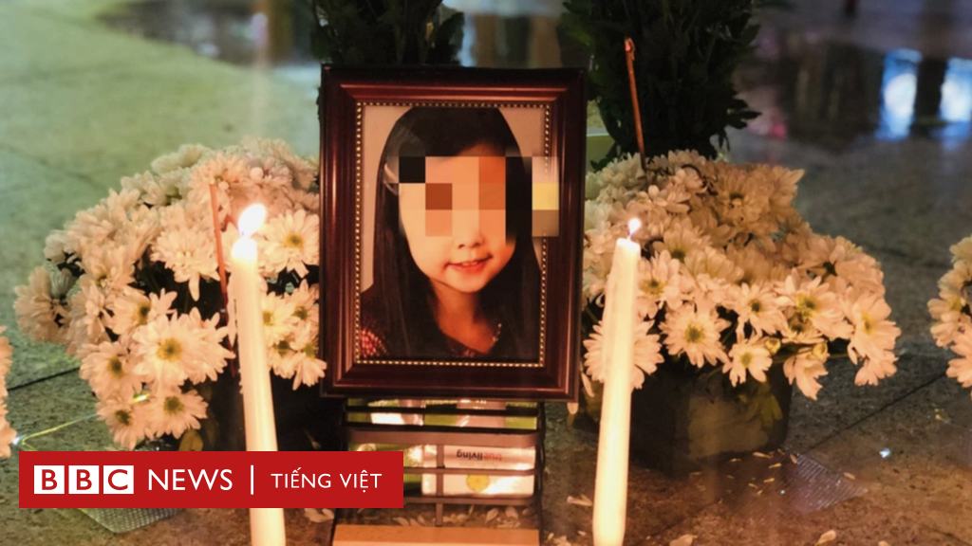



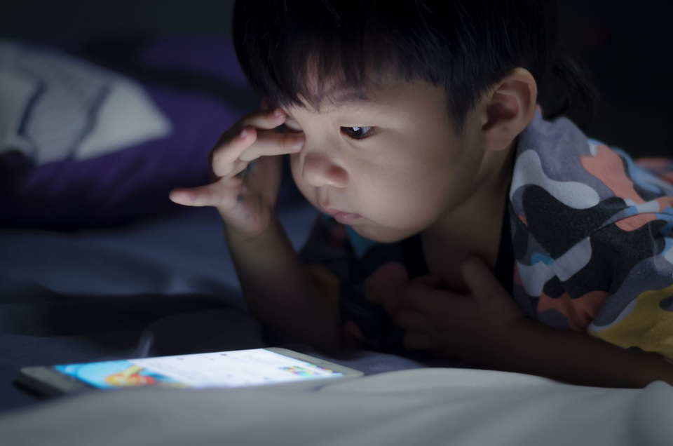

Khởi động
Hình ảnh đó nhắc gợi em nhớ đến sự việc/vấn đề nào đang “nóng” gần đây?
Cảm giác của em khi chứng kiến những sự việc/vấn đề này là gì?

Slide 2











BÀI 2: THƠ BỐN CHỮ, NĂM CHỮ
Kĩ năng nói và nghe
TRAO ĐỔI VỀ MỘT VẤN ĐỀ

Slide 3





Yêu cầu: HS theo dõi thông tin SGK, trình bày cách thức trao đổi một vấn đề mà em quan tâm.
I. CÁCH THỨC TRAO ĐỔI VỀ MỘT VẤN ĐỀ
1. Cách thức trao đổi về một vấn đề
Hoạt động 4 nhóm
Nhiệm vụ: Theo dõi thông tin SGK Tr.54 và kinh nghiệm, kiến thức của bản thân, hãy ghép nối cột A và cột B để hoàn thành yêu cầu cách thức trao đổi một vấn đề (PHT 1)
Thời gian thảo luận 3 phút
Trình bày 2 phút /nhóm

Slide 4





I. CÁCH THỨC TRAO ĐỔI VỀ MỘT VẤN ĐỀ
1. Cách thức trao đổi về một vấn đề
Lựa chọn được vấn đề cần trao đổi
Xác định nội dung chính các ý kiến cần trao đổi
Thực hiện thảo luận trong nhóm về vấn đề đó
Khi trao đổi cần nêu rõ cách hiểu hoặc quan điểm của bản thân; đồng thời, tôn trọng các ý kiến khác.

Slide 5



I. CÁCH THỨC TRAO ĐỔI VỀ MỘT VẤN ĐỀ
2. Các thao tác trao đổi về một vấn đề
a. Chuẩn bị: Chuẩn bị các thông tin liên quan đến vấn đề cần trao đổi
b. Tìm ý và lập dàn ý
- Mở đầu: Nêu vấn đề cần trao đổi
- Thân bài: Trình bày ý kiến của bản thân về vấn đề cần trao đổi
- Kết thúc: Tóm tắt, khẳng định lại vấn đề đã nêu.

Slide 6

I. CÁCH THỨC TRAO ĐỔI VỀ MỘT VẤN ĐỀ
2. Các thao tác trao đổi về một vấn đề
c. Nói và nghe:
Người nói | Người nghe
Nêu ý kiến của mình Trình bày bằng lời; sử dụng điệu bộ, cử chỉ và các phương tiện hỗ trợ Có thể trả lời câu hỏi của người nghe sau khi trình bày hoặc kết hợp trả lời trong từng phần trình bày | Tập trung theo dõi và nắm được thông tin từ người nói Đưa ra phản hồi, ý kiến, trao đổi lại về các chi tiết nội dung mà chưa thấy thuyết phục,...

Slide 7
I. CÁCH THỨC TRAO ĐỔI VỀ MỘT VẤN ĐỀ
2. Các thao tác trao đổi về một vấn đề
d. Kiểm tra và chỉnh sửa
Người nói | Người nghe
Đối chiếu với dàn bài để xem nội dung trình bày, cách dẫn dắt, các lí lẽ và bằng chứng Rút kinh nghiệm về cách phát biểu: diễn đạt, ngôn ngữ, cử chỉ,... Xem lại nội dung, cách thức trả lời câu hỏi và ý kiến trao đổi với bạn. | Hiểu đúng và tóm tắt được thông tin từ người nói Tập trung chú ý theo dõi, lịch sự khi trao đổi

Slide 8

I. CÁCH THỨC TRAO ĐỔI VỀ MỘT VẤN ĐỀ
3. Cách thức trình bày bài nói
BẢNG KIỂM KĨ NĂNG | Đạt | KĐ
Bài trình bày có đủ 3 phần: giới thiệu, nội dung và kết thúc.
Mở đầu và kết thúc ấn tượng, thu hút.
Trình bày trực tiếp, rõ ràng ý kiến của người nói.
Đưa ra được lí lẽ, bằng chứng thuyết phục.
Nói rõ ràng, rành mạch, đúng thời gian.
Người kể tự tin, sử dụng cử chỉ, điệu bộ hợp lí.
Ghi nhận, phản hồi lịch sự, thỏa đáng những câu hỏi.
Biết bảo vệ ý kiến trước sự phản bác của người nghe.

Slide 9




II. CHUẨN BỊ BÀI NÓI
1. Lựa chọn vấn đề
Hướng dẫn
- Lớp chia thành 4 nhóm:
+ Nhóm 1, 2 - Vấn đề 1: Bạo hành và xâm hại trẻ em.
+ Nhóm 3, 4 - Vấn đề 2: Trẻ em và chứng “nghiện” smartphone.
- Sau đó, các nhóm HS tiến hành chuẩn bị bài nói theo hướng dẫn ở Phiếu học tập số 2.
2. Thu thập tư liệu
3. Ghi ngắn gọn những ý quan trọng của bài trình bày

Slide 10


II. CHUẨN BỊ BÀI NÓI
HS trình bày quan điểm của mình, tuy nhiên cần hướng tới một số nội dung:
Vấn đề 1 | - Thực trạng bạo hành và xâm hại trẻ em những năm gần đây (Một số dẫn chứng cụ thể). - Hậu quả: Gây tổn thương về thể chất, tinh thần nghiêm trọng cho nhiều trẻ em. - Quan điểm của em trước vấn đề: phản đối, bất bình, phê phán. - Giải pháp: Nâng cao nhận thức của trẻ em về quyền của mình, động viên trẻ lên tiếng, có hình thức xử lí nghiêm minh với kẻ bạo hành trẻ em...
Vấn đề 2 | - Thực trạng nghiện thiết bị thông minh ở trẻ em. - Nguyên nhân: Sức hút từ mạng xã hội, thiếu kiểm soát bản thân, sự buông lỏng từ gia đình... - Hậu quả: Chểnh mảng học tập, hạn chế tham gia các hoạt động ngoài trời, ảnh hưởng những trào lưu xấu... - Giải pháp: Kiểm soát thời gian sử dụng thiết bị thông minh; chú trọng học hỏi tri thức qua internet, không sa đà vào những thông tin/trào lưu vô bổ; dành thời gian học các kĩ năng xã hội khác: bơi lội, đàn, hát...

Slide 11





II. CHUẨN BỊ BÀI NÓI

Slide 12





III. TRÌNH BÀY BÀI NÓI
Nhóm 1, 3 cử đại diện trình bày bài nói đã được chuẩn bị
Thời gian: 10 phút.
Nhóm 2, 4 lắng nghe và phản hồi nhóm 1, 3.
IV. ĐÁNH GIÁ, RÚT KINH NGHIỆM
Đánh giá
dựa trên
bảng kiểm
Rút
kinh nghiệm

Slide 13

V. VẬN DỤNG
Hướng dẫn: Chỉ định một vài học sinh quay video bài nói và gửi lại cho GV. (HS thực hành ở nhà)
Yêu cầu:
+ HS vận dụng kĩ năng nói và nghe để kể lại một truyện cổ tích bằng lời của nhân vật, không đọc, khuyến khích sử dụng đạo cụ, hình ảnh minh họa, trang phục…
+ Video quay rõ tối thiểu là chân dung học sinh, quay ngang điện thoại
+ Âm thanh rõ, không lẫn tạp âm
+ Độ dài video không quá 10 phút
+ Hạn nộp: 1 tuần

